Slide 1
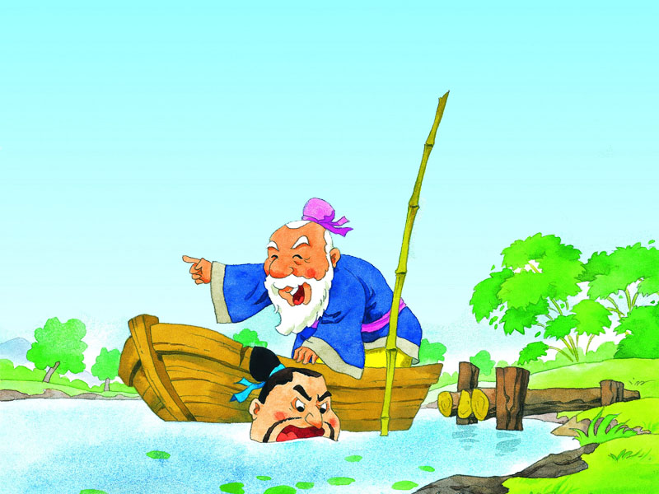
刻舟求剑

Slide 2
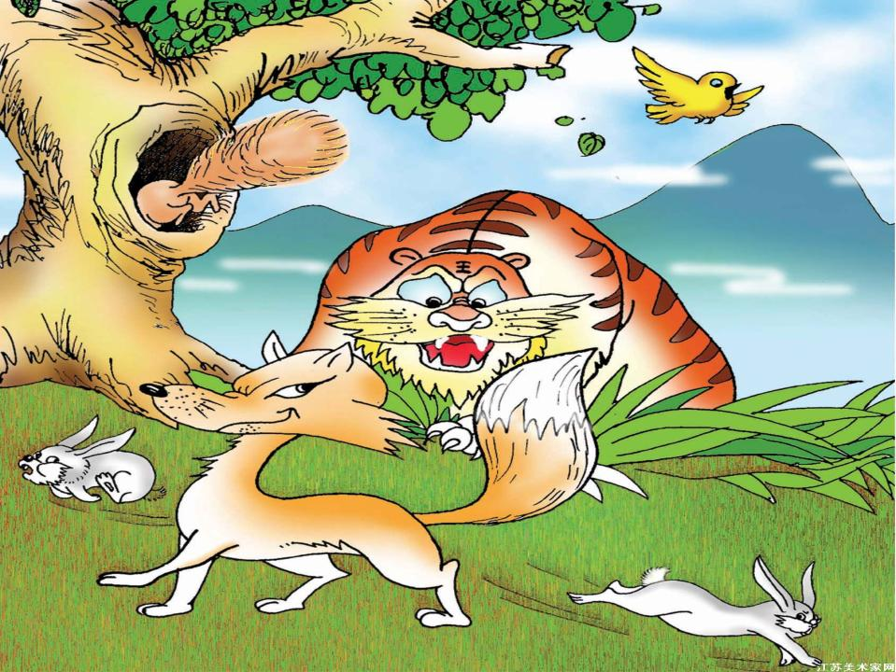
狐假虎威

Slide 3
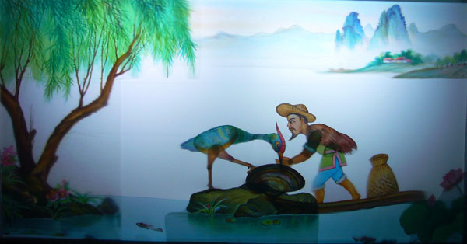
鹬蚌相争
渔翁得利

Slide 4

刻舟求剑：
刻：刻印。
舟：小船。
求：找，寻找。
剑：古代的一种兵器。
刻舟求剑：指的是在小船上刻个记号，再沿着记号去寻找宝剑。

Slide 5
注意：
⒈读准字音，读通句子。
⒉自学生字，记住每个生字的读音。
⒊在课文中标明自然段。

Slide 6

刻舟求剑（jiàn）
从前，有个人坐船过江。他一不小心，挂在身上的宝剑掉进江里去了。
那个人一点儿也不着急，拿出小刀在船舷（xián）上刻了一个记号（hào）。
有人催（cuī）他：“还不赶快捞！”
那个人不慌不忙，指了指刻的记号，说：“不用着急，宝剑是从这儿掉下去的，等船靠了岸，我从这儿跳下去，准（zhǔn）能把宝剑捞上来。”

Slide 7

认一认
jiàn
xián
hào
cuī
zhǔn
剑
舷
号
催
准
PPT模板：www.1ppt.com/moban/ PPT素材：www.1ppt.com/sucai/
PPT背景：www.1ppt.com/beijing/ PPT图表：www.1ppt.com/tubiao/
PPT下载：www.1ppt.com/xiazai/ PPT教程： www.1ppt.com/powerpoint/
资料下载：www.1ppt.com/ziliao/ 范文下载：www.1ppt.com/fanwen/
试卷下载：www.1ppt.com/shiti/ 教案下载：www.1ppt.com/jiaoan/
PPT论坛：www.1ppt.cn PPT课件：www.1ppt.com/kejian/
语文课件：www.1ppt.com/kejian/yuwen/ 数学课件：www.1ppt.com/kejian/shuxue/
英语课件：www.1ppt.com/kejian/yingyu/ 美术课件：www.1ppt.com/kejian/meishu/
科学课件：www.1ppt.com/kejian/kexue/ 物理课件：www.1ppt.com/kejian/wuli/
化学课件：www.1ppt.com/kejian/huaxue/ 生物课件：www.1ppt.com/kejian/shengwu/
地理课件：www.1ppt.com/kejian/dili/ 历史课件：www.1ppt.com/kejian/lishi/
hào
（记号）
号
háo
（号叫）

Slide 8

船舷：船两侧的边儿
Notes:
PPT模板：www.1ppt.com/moban/ PPT素材：www.1ppt.com/sucai/
PPT背景：www.1ppt.com/beijing/ PPT图表：www.1ppt.com/tubiao/
PPT下载：www.1ppt.com/xiazai/ PPT教程： www.1ppt.com/powerpoint/
资料下载：www.1ppt.com/ziliao/ 范文下载：www.1ppt.com/fanwen/
试卷下载：www.1ppt.com/shiti/ 教案下载：www.1ppt.com/jiaoan/
PPT论坛：www.1ppt.cn PPT课件：www.1ppt.com/kejian/
语文课件：www.1ppt.com/kejian/yuwen/ 数学课件：www.1ppt.com/kejian/shuxue/
英语课件：www.1ppt.com/kejian/yingyu/ 美术课件：www.1ppt.com/kejian/meishu/
科学课件：www.1ppt.com/kejian/kexue/ 物理课件：www.1ppt.com/kejian/wuli/
化学课件：www.1ppt.com/kejian/huaxue/ 生物课件：www.1ppt.com/kejian/shengwu/
地理课件：www.1ppt.com/kejian/dili/ 历史课件：www.1ppt.com/kejian/lishi/

Slide 9

读一读
刻舟求剑 着急 船舷
记号 不慌不忙 准备

Slide 10
从前，有个人坐船过江。他一不小心，挂在身上的宝剑掉进江里去了。

Slide 11
那个人一点儿也不着急，拿出小刀在船舷上刻了一个记号。
他为什么一点儿也不着急呢？

Slide 12
那个人不慌不忙，指了指刻的记号，说：“不用着急，宝剑是从这儿掉下去的，等船靠了岸，我从这儿跳下去，准能把宝剑捞上来。”
有人催他：“还不赶快捞！”

Slide 13
刻舟求剑
讨论：这个人准能把宝剑捞上来吗?

Slide 14
讨论：收获学了这个故事后，你对“刻舟求剑”有什么新的理解？收获了什么道理？
这则故事批评了掉剑人不按情况的变化来处理事情。
讽刺了那种办事愚蠢，不知变通的人。

